Slide 2
JMessage - децентрализованный мессенджер
с системой репутации
Выполнил: Тимошин Герман Сергеевич
Преподаватель: Кольченко Евгений Анатолиевич
26.05.2023

Slide 3

JMessage - создан для компаний, IOT и сommunity
26.05.2023

Slide 4
Цели проекта
1.
Создание удобного API
с возможностью реализации
на любых системах
2.
Создание реализации
клиента и сервера
3.
Написание удобного GUI
26.05.2023

Slide 5
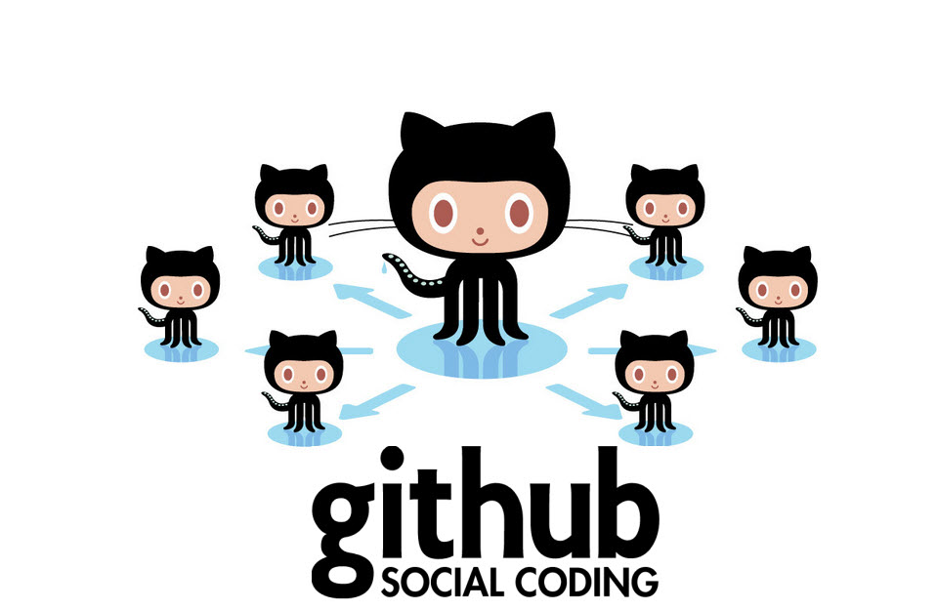
Главный смысл
Я не создаю очередной мессенджер, я создаю возможность
Возможность создать что-то своё и пользоваться этим на базе
Уже созданного
*Каждый может внести вклад в этот проект
26.05.2023

Slide 6

Удобный API
API - лицо проекта
Поэтому я решил
Делать его удобным для
Эксплуатации на любой системе
*Все коды запросов и ответов можно посмотреть в проекте, в файле Codes.java
26.05.2023

Slide 7
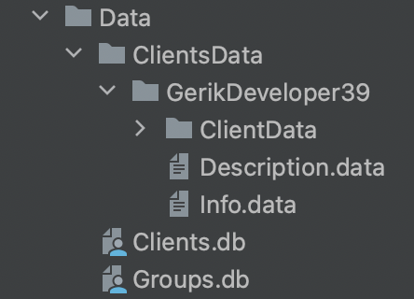

Структурирование данных
Данные, хранящиеся на моей реализации сервера имеют следующий вид:
Базы данных - SQLlite
Это самая удобная для использования база данных в нашем случае
26.05.2023

Slide 8

Планы на будущее проекта
1.
Самое главное это доделать удобные реализации GUI
2.
Создать криптосистему СCM для безопасного соединения
3.
Сделать поддержку WebHooking
26.05.2023

Slide 9

Итоги
За время работы над проектом я создал:
Реализацию сервера
Удобный API
Создал приложение-клиент
26.05.2023

Slide 10
Спасибо за внимание
Следить за развитием проекта можно на GitHub
https://github.com/GerikDeveloper/JMessage
26.05.2023

Slide 11


